Slide 1
Bankprodukte für Privathaushalte
Bearbeitet von:
Patrycja Grabska
Studentin des 4. Studienjahres (2023/2024)
Rzeszower Universität
Institut für Wirtschaft und Finanzen

Slide 2
AGENDA
Definition Privathaushalt
Was bietet die Bank an?
Das Girokonto
Die Kreditkarte
Die Debitkarte
Kredit für Privatpersonen
Das Hypothekendarlehen
Das Sparkonto
Das Festgeld
Wörterbuch
Quellen

Slide 3
Definition Privathaushalt
Als Privathaushalt gelten Personen, die zusammenwohnen und gemeinsam wirtschaften. In der Regel ihren Lebensunterhalt gemeinsam finanzieren bzw. die Ausgaben für den Haushalt teilen.

Slide 4
Was bietet die Bank an?
Banken sind Unternehmen, die Dienstleistungen ums Geld anbieten. Bei der Bank kann man beispielsweise ein Girokonto eröffnen oder ein Sparbuch anlegen. Außerdem vergibt die Bank Kredite und ermöglicht Geldanlagen.

Slide 5
Das Girokonto
Ein Girokonto ist konto für die alltägliche Kontoführung wie Gehaltseingang, Überweisungen oder bargeldloses Zahlen. Ein Girokonto ermöglicht die Bargeldauszahlung und einzahlung am Geldautomaten. Zentrale Funktion besteht aber im bargeldlosen Zahlungsverkehr.

Slide 6
Die Kreditkarte
Mithilfe einer Kreditkarte ist es möglich, weltweit zu bezahlen, Geld abzuheben oder sämtliche Einkäufe im Internet zu tätigen. Die Banken gewähren ihren Kunden ein individuelles monatliches Kreditlimit.

Slide 7
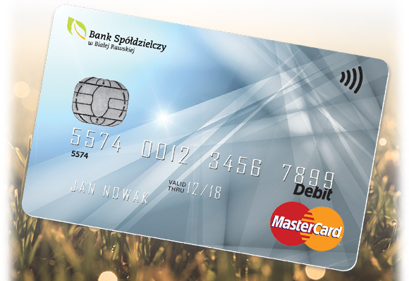
Die Debitkarte
Die Debitkarte ist also eine Bezahlkarte, mit der beglichene Betrag direkt oder mit Zeitverzögerung vom Konto abgebucht wird. Außerdem kann mit der Karte Bargeld am Geldautomaten abgehoben werden.

Slide 8
Kredit für Privatpersonen
Verbraucherkredite sind zumeist typische Ratenkredite, die Privatpersonen (Verbraucher) bei einem Kreditinstitut aufnehmen. Sie dienen rein privaten Zwecken.

Slide 9
Das Hypothekendarlehen
Ein Hypothekendarlehen ist ein Darlehen, bei dem eine Immobilie als Sicherheit verwendet wird. Die Bank verleiht dem Kreditnehmer eine bestimmte Summe an Geld, die er in Raten zurückzahlen muss. Als Gegenleistung hinterlegt der Kreditnehmer die Immobilie bei der Bank als Pfand.

Slide 10
Das Sparkonto
Ein Sparkonto dient der Geldanlage und dem Sparen. Der Sparer erhält von der Bank einen Sparschein. Traditionell handelt es sich um ein Sparbuch, in dem die Bank Ein und Auszahlungen verbucht.

Slide 11
Das Festgeld
Festgeld ist eine Geldanlage mit festgelegter Laufzeit, für die Kunde und Geldinstitut einen festen Zins vereinbaren. Es für solche Kunden, die eine konservative, sichere Anlage zum Erhalt ihres Vermögens bevorzugen.

Slide 12
Zusammenfassung
In der Präsentation wurden die wichtigsten Bankprodukte für Haushalte vorgestellt.
Das Girokonto
Die Kreditkarte
Die Debitkarte
Das Sparkonto
Das Festgeld
Kredit für Privatpersonen
Das Hypothekendarlehen
Dank dieser Bankprodukte können Haushalte ihre Finanzen effektiv verwalten.

Slide 13
Wörterbuch
gemeinsam- wspólnie
der Lebensunterhalt- utrzymanie
teilen- dzielić
die Untermiete- podnajem
der Gast- gość
das Geld- pieniądze
eröffnen- otwierać
das Sparbuch – książeczka oszczędnościowa
anlegen- zakładać, tworzyć
außerdem- poza tym, oprócz tego
vergeben- przydzielać, przyznawać
ermöglichen- umożliwiać
zusammenfallen-- zbiegać się
alltäglich- codzienny
die Kontoführung- prowadzenie konta
die überweisung- przekaz, przelew
bargeldlos- bezgotówkowy
die Einzahlung- wpłata
der Zahlungsverkehr- obrót płatniczy
der Dauerauftrag- zlecenie stałe
die Lastschrift- nota debetowa, debet, obciążenie
abheben-wypłacać
bekannt-znany, słynny
gewähren- przyznawać
abbuchen-odpisać z konta, wyksięgować
der Betrag- suma, kwota
ausgegeben- wydany
aufnehmen- zaciągnąć
unterliegen- podlegać
gesetzlich- ustawowy, prawny
das Hypothekendarlehen- pożyczka hipoteczna
die Sicherheit- pewność, bezpieczeństwo
zurückzahlen- spłacać, oddawać pieniądze
Die Gegenleistung- wzajemna usługa, odwzajemnianie się
das Pfand-kaucja, zastaw
das Sparkonto- konto oszczędnościowe
die Geldanlage– lokata pieniężna
die Laufzeit- okres ważności

Slide 14
Rebus
Die Kreditkarte

Slide 15
Quellen
https://www.destatis.de/DE/Themen/Gesellschaft-Umwelt/Einkommen-Konsum-Lebensbedingungen/Glossar/haushalt-evs-lwr.html
https://www.wirtschaftswerkstatt.de/Glossar/B/11/Bank
https://www.norisbank.de/service/kontakt-und-wissen/finanzwissen/was-ist-ein-giro konto.html
https://www.buchhaltung-einfach-sicher.de/finanzen/kreditkarte#was-ist-eine-kreditkarte
https://www.buchhaltung-einfach-sicher.de/finanzen/debitkarte
https://www.wuppertaler-rundschau.de/lokales/verbraucherkredit-was-ist-darunter-zu-verstehen_aid-64516729
https://www.interhyp.de/ratgeber/lexikon/hypothekendarlehen
https://www.bafin.de/DE/Verbraucher/Bank/Produkte/Sparkonto/sparkonto_node.html
https://www.bafin.de/DE/Verbraucher/Bank/Produkte/Festgeld/festgeld_node.html

Slide 16
Vielen Dank für Ihre Aufmerksamkeit

